Slide 1
МБДОУ «Старобачатский детский сад общеразвивающего вида»
Действующие сотрудники детского
сада

Slide 2
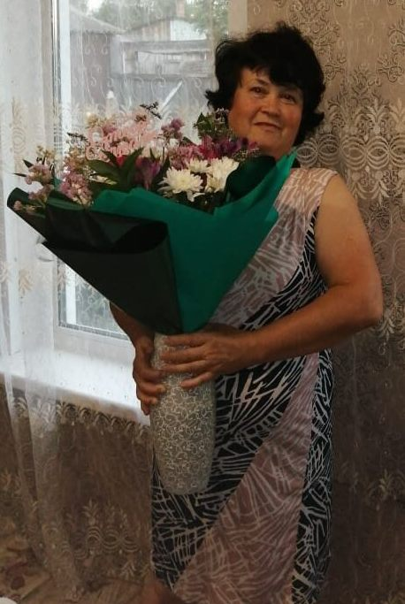
Нехорошева
Татьяна Юрьевна

Slide 3
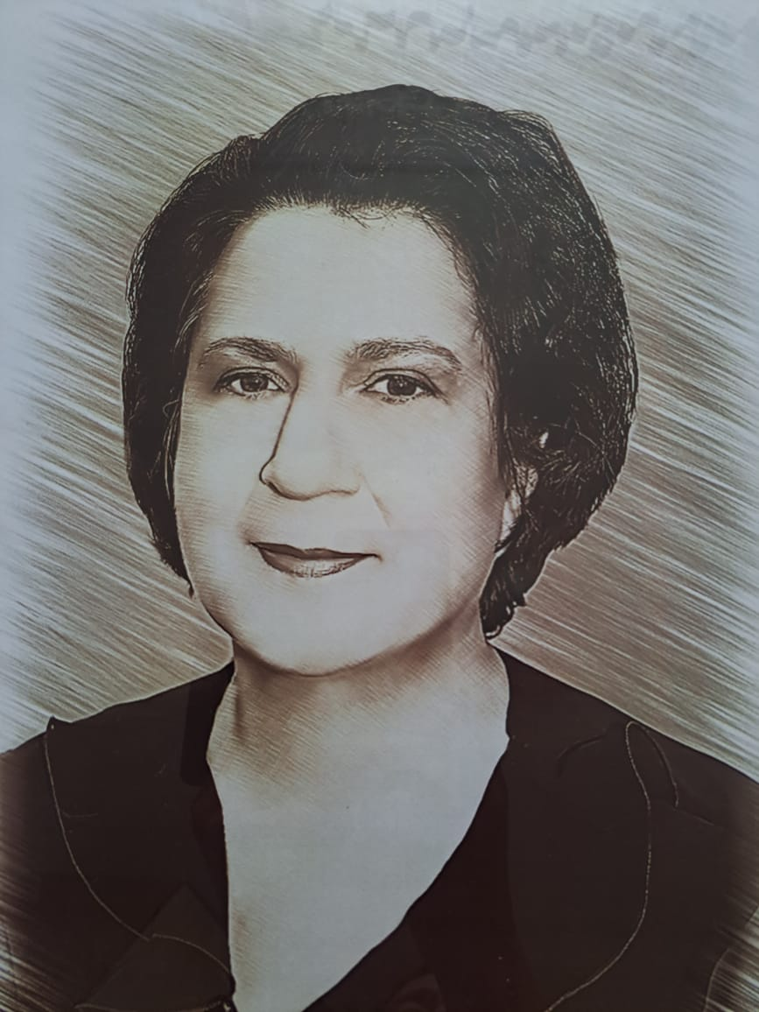
Шипунова Татьяна Владимировна

Slide 4
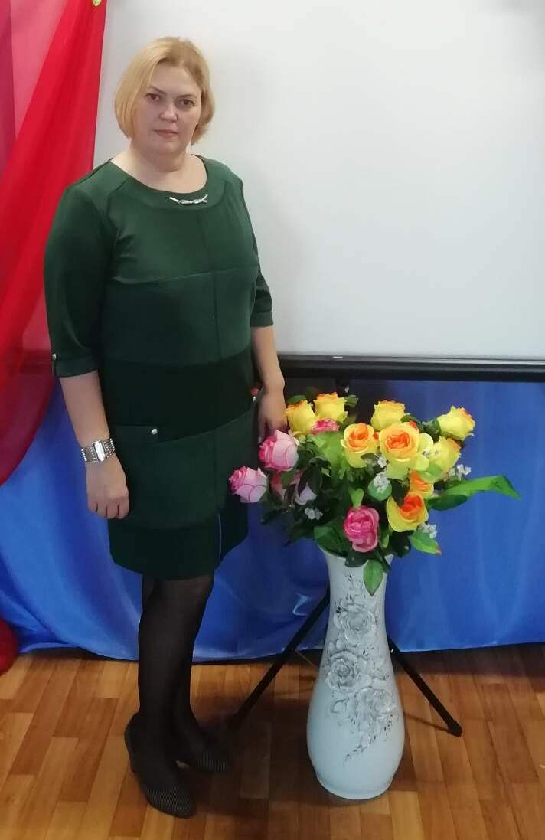
Железняк Елена Ивановна

Slide 5
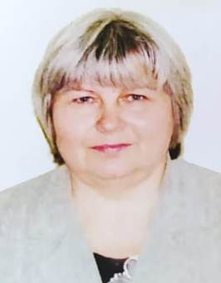
Тищенко Нелли Юрьевна

Slide 6
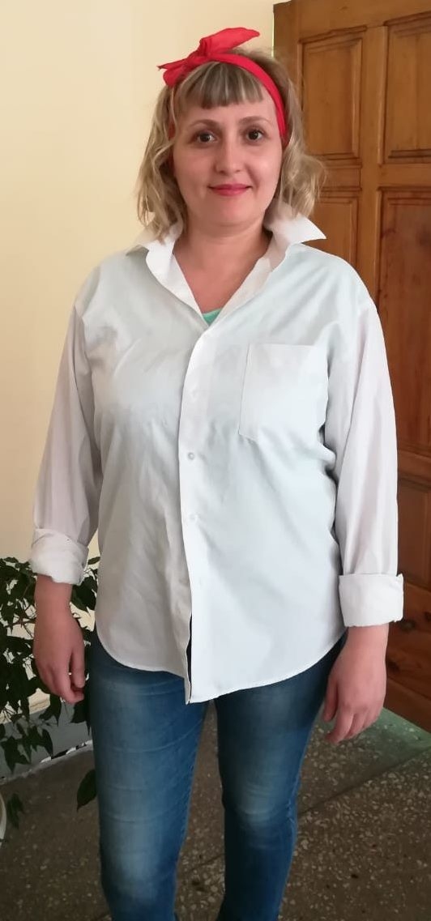
Александрова Ирина Павловна

Slide 7
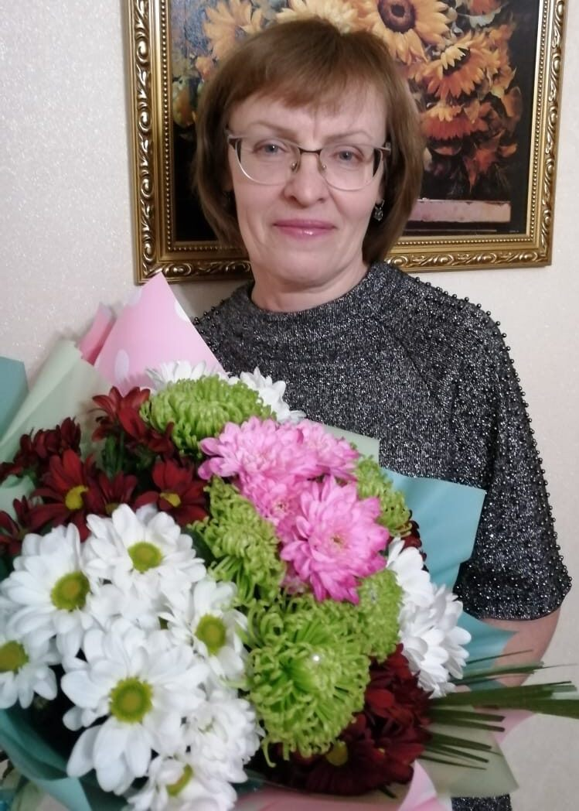
Шальпова Марина Ивановна

Slide 8
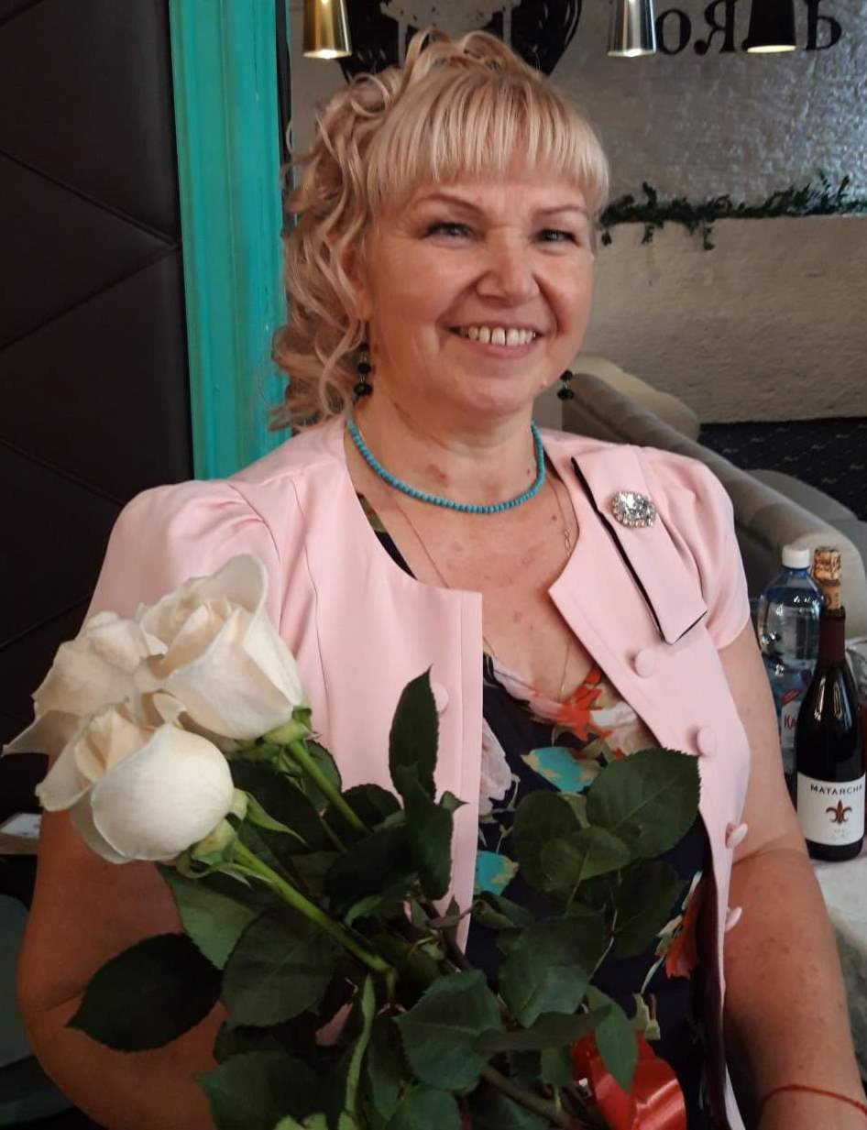
Подзывалова Ольга Григорьевна

Slide 9
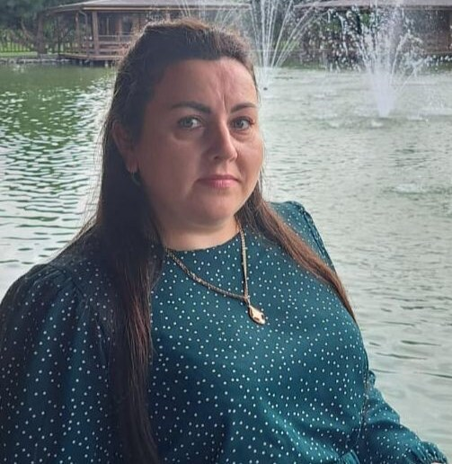
Бабарыкина Мария Павловна

Slide 10
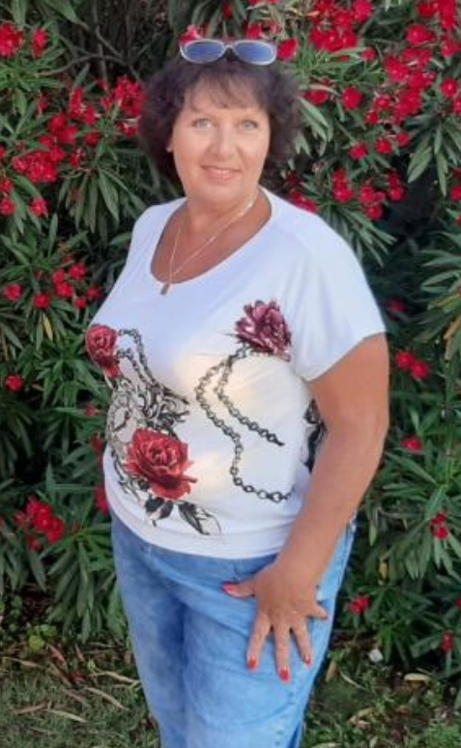
Лебедева Надежда Дмитриевна

